Slide 1

Análisis antropométrico para el control de rendimiento deportivo mediante herramientas de análisis de datos

Slide 2


Integrantes
JUAN DAVID GUTIERREZ RAMIREZ JUAN MANUEL UZURIAGA LASSO MICHAEL FELIPE CORRALES YERY VALENTINA BECOHE ROCIO YALANDA

Slide 3
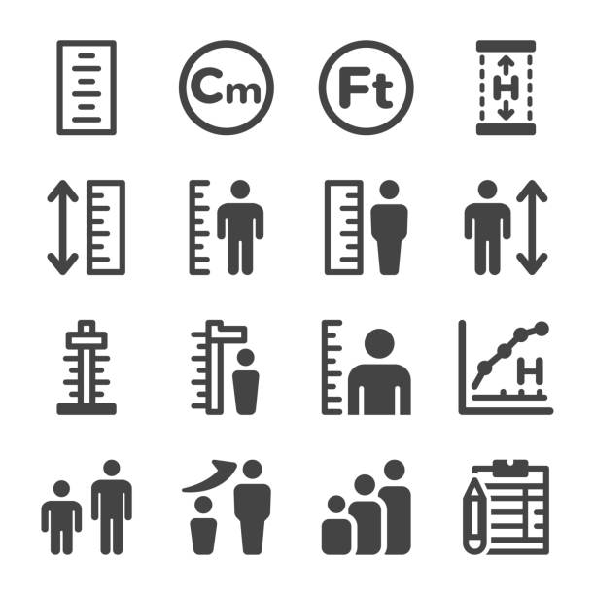
Contenido
Nombre Proyecto
Planteamiento del Problema.
Justificación.
Objetivo General.
Objetivos Específicos.
Antecedentes.
Alcance - impacto.
Viabilidad
Tecnologías
Innovación
Metodología
Referentes Bibliográficos
Conclusiones

Slide 4

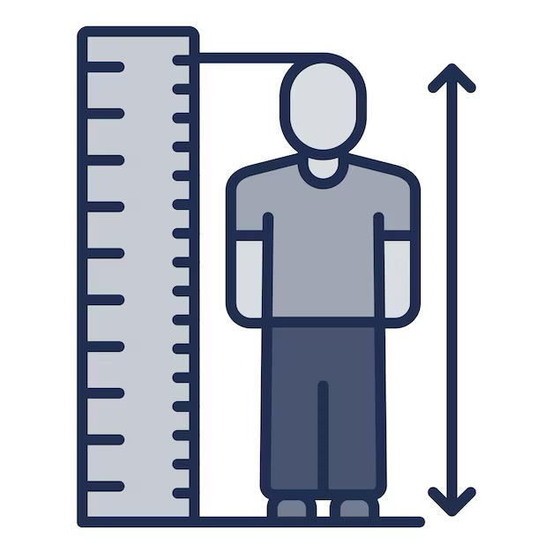
Planteamiento del problema
Las academias deportivas recopilan sistemáticamente datos antropométricos de sus deportistas (altura, peso, pliegues cutáneos, perímetros corporales, pruebas físicas), pero estos se almacenan en formatos no estructurados como hojas de cálculo de Excel, sin un proceso estandarizado de análisis ni visualización.
Como consecuencia:
Los entrenadores no identifican oportunidades de mejora ni riesgos de bajo rendimiento a tiempo.
Los padres no reciben reportes claros y cuantificables del progreso de sus hijos.
Se pierden talentos con alto potencial porque no se analizan patrones de crecimiento o rendimiento.
La toma de decisiones se basa en la intuición, no en evidencia.
Este proyecto responde a la necesidad de transformar datos crudos en conocimiento accionable, con una solución automatizada, escalable y accesible para academias de cualquier tamaño.

Slide 5
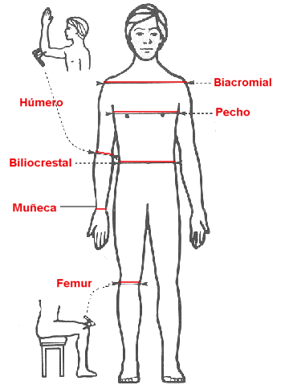
Justificación
El deporte formativo en Colombia está en transición: ya no basta con entrenar; se exige seguimiento, transparencia y resultados medibles.
Actualmente, las instituciones de élite (universidades, clubes profesionales) usan sistemas de inteligencia de datos para optimizar el desarrollo deportivo. Sin embargo, las academias locales carecen de herramientas asequibles y adaptadas a su realidad.
Este proyecto, desarrollado con herramientas accesibles (SSIS, SQL Server, Power BI, n8n y Python), democratiza el acceso a la ciencia del deporte, permitiendo a cualquier academia:
Demostrar valor con reportes profesionales.
Retener deportistas mediante seguimiento personalizado.
Captar talentos con potencial de crecimiento anticipado.
Además, se alinea con el enfoque del SENA de formar profesionales con competencias en análisis de datos y automatización, aplicadas a problemas reales del sector productivo.

Slide 6
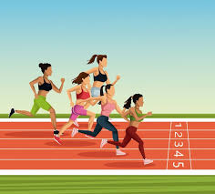
Objetivo General
Diseñar e implementar una solución de inteligencia de negocios que automatice la captura, transformación, análisis y visualización de datos antropométricos de deportistas, con el fin de optimizar la toma de decisiones técnicas en academias deportivas.

Slide 7

Objetivos Específicos
Visualizar indicadores clave (KPIs) en Power BI: rendimiento en salto, clasificación, progreso individual.
Configurar alertas automáticas mediante n8n que notifiquen por correo la detección de bajo rendimiento o alto potencial.
Generar reportes semanales automatizados para entrega a entrenadores y padres de familia.
Estructurar los datos en un modelo dimensional (estrella) en SQL Server para facilitar consultas y análisis.
Automatizar la ingesta desde Excel mediante SSIS en Visual Studio, garantizando calidad y consistencia de los datos.
Implementar un modelo predictivo en Python que estime el potencial de crecimiento (altura a los 18 años) de cada deportista.

Slide 8
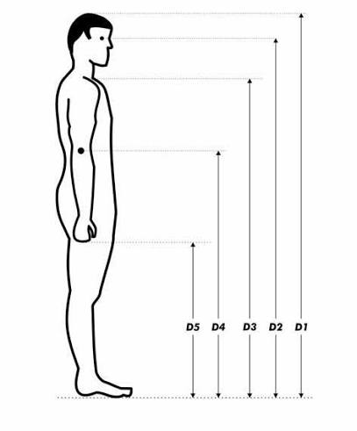
Antecedentes
SENA – Programa de Análisis de Datos: Formación en ETL, SQL, Power BI y automatización, aplicada a casos reales.
Academia Alemana (Cali): Proveedora de los datos reales del proyecto (37 deportistas masculinos, 14–17 años).
Herramientas low-code: Adopción creciente de plataformas como n8n para automatización sin programación compleja.
Tendencia global: Uso de datos antropométricos en la selección de talentos en deportes como baloncesto, voleibol y atletismo.

Slide 9
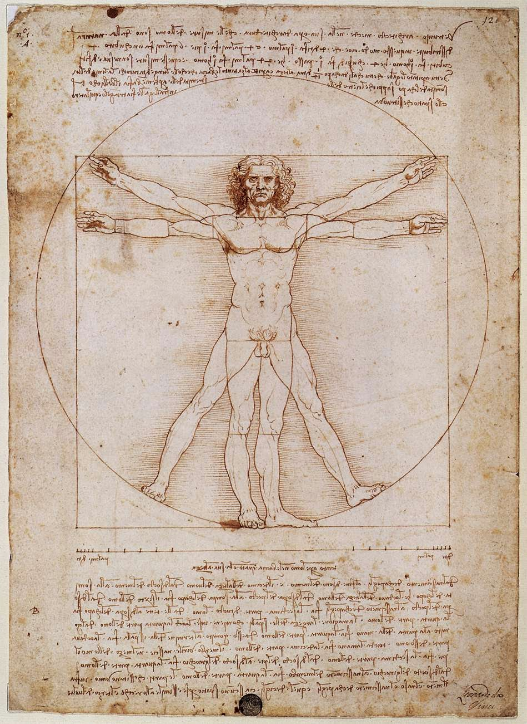
Alcance - Impacto
Alcance técnico:
10 tablas relacionadas (modelo estrella).
4 tipos de métricas: morfológicas, de rendimiento, clasificación, predicción.
Integración de 4 tecnologías (SSIS, SQL Server, Power BI, n8n, Python).
Impacto comercial:
Retención: Padres confían más cuando ven progreso cuantificado.
Captación: Academia se diferencia al ofrecer análisis científico.
Eficiencia: Reducción del 90% del tiempo en generación manual de reportes.
Escalabilidad: Solución replicable en otras academias con mínima adaptación.

Slide 10
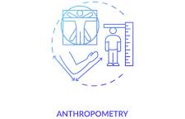

Viabilidad
Técnica: Usando herramientas gratuitas (SQL Server Express, Power BI Desktop, n8n, Google Colab) y código abierto (Python).
Económica: Inversión mínima (solo tiempo de desarrollo; sin licencias costosas).
Operativa: Entrenadores no necesitan conocimientos técnicos; todo es automático.
Temporal: Implementación completa en menos de 5 días hábiles.

Slide 11

Tecnologías
Extracción y Carga (ETL): Visual Studio con SSIS.
Almacenamiento: Microsoft SQL Server Express (modelo en estrella).
Visualización: Power BI (dashboards interactivos).
Automatización: n8n (alertas por correo cada 2 minutos o semanalmente).
Predicción: Python (regresión polinómica para estimar altura futura).
Documentación: Google Colab (generación automática de informes y presentaciones).

Slide 12
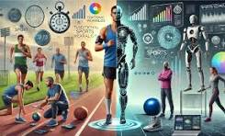
Innovación
Este proyecto integra por primera vez en una academia local:
Un flujo ETL automatizado desde Excel.
Un modelo predictivo ligero para crecimiento físico.
Alertas en tiempo casi real vía n8n.
Una presentación comercial automática en PowerPoint con gráficos reales.
Todo ello con herramientas low-code y open-source, demostrando que la inteligencia de negocios no es exclusiva de grandes empresas.

Slide 13
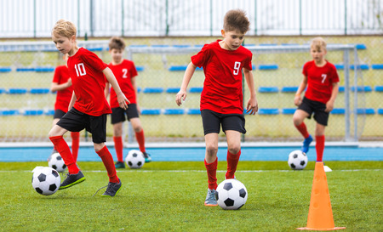
Metodología
Extracción: Leer datos desde ANTROPOMETRIA_ALEMANA_CORREGIDA.xlsx.
Transformación: Corregir altura (cm → m), estandarizar tipos, validar integridad.
Carga: Insertar en tablas SQL con relaciones (FOREIGN KEY).
Modelado: Crear modelo predictivo en Python (altura a los 18 años).
Visualización: Construir dashboard en Power BI con KPIs clave.
Automatización: Configurar n8n para envío de alertas por correo.
Comunicación: Generar documentos y presentaciones automáticas para stakeholders.

Slide 14

Referencia bibliográficas
SENA. (2025). Programa de Formación: Análisis de Datos.
Microsoft. (2025). Documentación SSIS y Power BI.
n8n.io. (2025). Documentación oficial de automatización.
García, M. (2020). Antropometría aplicada al deporte. Editorial Deporte y Salud.
World Health Organization (WHO). Crecimiento y desarrollo en adolescentes.

Slide 15

Conclusiones
Es posible automatizar el análisis antropométrico con herramientas accesibles y sin altos costos.
La integración de SSIS, SQL Server, Power BI, n8n y Python crea un ecosistema potente y escalable.
Este proyecto resuelve un problema real de las academias deportivas: la falta de análisis de sus propios datos.
El enfoque low-code + código abierto lo hace ideal para replicar en otros contextos (educación, salud, etc.).
Finalmente, demuestra que un analista de datos en formación puede entregar soluciones de alto valor con impacto social y comercial.

Slide 16


